Slide 1



TRƯỜNG TIỂU HỌC ……
CHÀO MỪNG QUÝ THẦY CÔ
VỀ DỰ GIỜ THĂM LỚP
Môn Tự nhiên và Xã hội lớp 3
BÀI 23: CHĂM SÓC VÀ BẢO VỆ CƠ QUAN THẦN KINH (Tiết 2)
Giáo viên:……………………………………
Lớp: 3

Slide 2

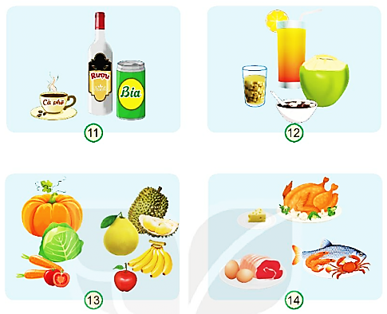
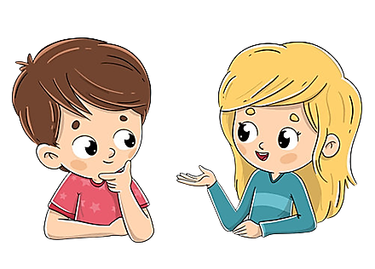
Thứ……ngày…..tháng…..năm…….
TỰ NHIÊN VÀ XÃ HỘI
Bài 23: CHĂM SÓC VÀ BẢO VỆ CƠ QUAN THẦN KINH (TIẾT 2)
Hoạt động 1:
Quan sát tranh từ 11 đến 14 để tìm ra thức ăn nào có lợi hay có hại rồi ghi vào phiếu học tập.
Haõy noùi vôùi baïn

Slide 3

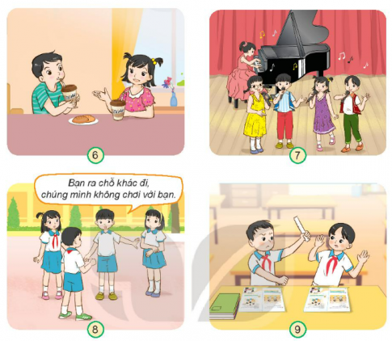
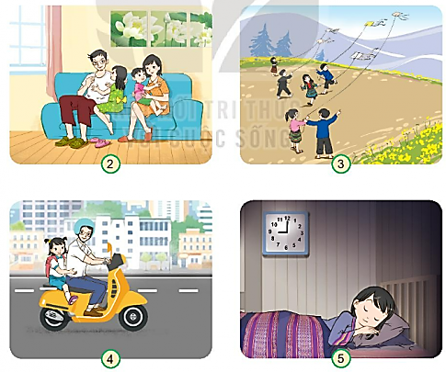
Thứ……ngày…..tháng…..năm…….
TỰ NHIÊN VÀ XÃ HỘI
Bài 23: CHĂM SÓC VÀ BẢO VỆ CƠ QUAN THẦN KINH (TIẾT 2)
Chia sẻ trước lớp
Thả diều cùng bạn
Bố chở đi học
Đi ngủ lúc 9 giờ
Cùng uống cà phê
Biểu diễn văn nghệ
Không cho bạn chơi cùng
Trò chuyện cùng bố mẹ
Đánh bạn cùng bàn

Slide 4
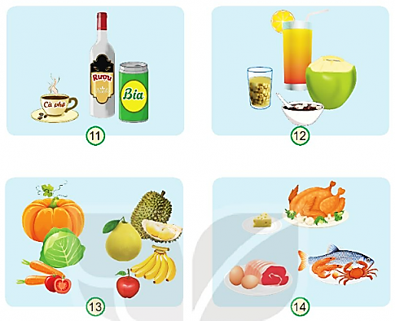
Thứ……ngày…..tháng…..năm…….
TỰ NHIÊN VÀ XÃ HỘI
Bài 23: CHĂM SÓC VÀ BẢO VỆ CƠ QUAN THẦN KINH (TIẾT 2)
Làm việc theo nhóm 4
+ Hãy quan sát tranh tìm thức ăn có lợi hay có hại .
+ Hoàn thành phiếu bài tập.
PHIẾU BÀI TẬP

Slide 5
Thứ……ngày…..tháng…..năm…….
TỰ NHIÊN VÀ XÃ HỘI
Bài 23: CHĂM SÓC VÀ BẢO VỆ CƠ QUAN THẦN KINH (TIẾT 1)
PHIẾU BÀI TẬP
Thức ăn, nước uống có lợi | Thức ăn, nước uống có hại
- Nước ép, nước dừa - Bí ngô, cà rốt, cà chua, bưởi, chuối, táo, sầu riêng.
- Thịt bò, trứng, phô mai, cá, tôm, cua, gà.
- Rượu, bia, cà phê. - Gà rán quá nhiều dầu mỡ.

Slide 6

Thứ……ngày…..tháng…..năm…….
TỰ NHIÊN VÀ XÃ HỘI
Bài 23: CHĂM SÓC VÀ BẢO VỆ CƠ QUAN THẦN KINH (TIẾT 1)
Em hãy kể thêm thức ăn và nước uống nào có lợi hay có hại trong cuộc sống mà em biết.

Slide 7

Thứ……ngày…..tháng…..năm…….
TỰ NHIÊN VÀ XÃ HỘI
Bài 23: CHĂM SÓC VÀ BẢO VỆ CƠ QUAN THẦN KINH (TIẾT 1)
KẾT LUẬN
Để chăm sóc và bảo vệ cơ quan thần kinh, ta cần: + Ăn uống đủ chất, ngủ đủ giấc, nghỉ ngơi và vui chơi điều độ.
+ Không sử dụng các chất kích thích như rượu, bia, thuốc lá , ...
+ Rèn luyện thói quen suy nghĩ và hành động tích cực.

Slide 8

Thứ……ngày…..tháng…..năm…….
TỰ NHIÊN VÀ XÃ HỘI
Bài 23: CHĂM SÓC VÀ BẢO VỆ CƠ QUAN THẦN KINH (TIẾT 2)
LUYỆN TẬP
Hoạt động1: Tìm hiểu các hoạt động bảo vệ cơ quan thần kinh
Tìm hiểu các hoạt động phù hợp để bảo vệ cơ quan thần kinh.
Haõy noùi vôùi baïn
Để đảm bảo sức khỏe hằng ngày em cần:
+ Ngủ bao nhiêu giờ? Ngủ vào lúc mấy giờ tối?
+ Ăn ngày mấy bữa? Ăn lúc mấy giờ?
+ Học vào khoảng thời gian nào ?
+ Tham gia hoạt động vui chơi nào? Vào thời gian nào?

Slide 9

Thứ……ngày…..tháng…..năm…….
TỰ NHIÊN VÀ XÃ HỘI
Bài 23: CHĂM SÓC VÀ BẢO VỆ CƠ QUAN THẦN KINH (TIẾT 2)
Trò chơi: “Phóng viên nhỏ”
Cách chơi: Một bạn làm phóng viên phỏng vấn cả lớp các câu hỏi vừa thảo luận ở trên.

Slide 10

Thứ……ngày…..tháng…..năm…….
TỰ NHIÊN VÀ XÃ HỘI
Bài 23: CHĂM SÓC VÀ BẢO VỆ CƠ QUAN THẦN KINH (TIẾT 2)
Hoạt động 2: Lập thời gian biểu
Để đảm bảo sức khỏe hằng ngày em cần lập thời gian biểu phù hợp :
Thời gian | Hoạt động
6 giờ - 6 giờ 30 phút | Tập thể dục, vệ sinh cá nhân,...
6 giờ 30 phút –7 giờ | Ăn sáng,....
? | ?

Slide 11
Thứ……ngày…..tháng…..năm…….
TỰ NHIÊN VÀ XÃ HỘI
Bài 23: CHĂM SÓC VÀ BẢO VỆ CƠ QUAN THẦN KINH (TIẾT 2)
Hoạt động 2: Lập thời gian biểu
CHIA SẺ TRƯỚC LỚP

Slide 12

XIN CHÂN THÀNH CẢM ƠN
QUÝ THẦY CÔ GIÁO VÀ CÁC EM

